Slide 1
Desalojo Precario
Dra. Graciela Alvarez Padula
Forense II - Dr. Luis Tosi

Slide 2
DESALOJO PRECARIO
Propietario: demostrar que es un precario
Precario: demostrar que no lo es
Por ejemplo:
Comodato precario legal:
por ignorancia del dueño
Por mera tolerancia
Relacion Laboral concluida
No hay contrato de arrendamiento
Opone excepciones por ejemplo: soy poseedor
Soy promitente comprador
PLAZO 10 DIAS

Slide 3
SENTENCIA DE DESALOJO
Objetivo: obtener una orden de desocupacion del bien
Desalojo: herramienta para recuperar la tenencia de un inmueble
Diligencia preparatoria: Inspeccion Judicial – puede ser policial
Juicio Monitorio art 546.2 del C.G.P.
Triple contenido:
Sentencia de desalojo plazo 15 días
Traslado de la demanda citando a excepciones 10 dias
Colocación de cedulón genérico
Se disparan 2 plazos: plazo para el desalojo: 15 días
plazo para oponer excepciones 10 días

Slide 4
LEGITIMACIÓN ACTIVA
Art 45 Ley 14.219
Propietario
Arrendador O Subarrendador
Titular De Un Derecho Real De Goce
(elenco de derechos reales)
Promitente comprador (promesa inscripta)
Poseedor

Slide 5
LEGITIMACION PASIVA
Comodatarios precarios (con plazo vencido o sin plazo) art. 36
Relación laboral art 35 Ley 14.219
Precario legal (tolerancia o ignorancia del dueño) art. 2238 C.C.
Ex codueño
Ex concubino

Slide 6
DESALOJO PRECARIO
Juicio Monitorio
DESALOJO PRECARIO
Juicio Monitorio
Providencia inicial de desalojo por Ocupante Precario
Plazo 15 dias
b) Citando de excepciones 10 dias
Opone excepciones:
Se abre el contradictorio
Traslado de excepciones
Se convoca a audiencia
No opone excepciones
Lanzamiento
Presupuesto: sentencia firme
Prórroga

Slide 7
Oposición de excepciones:
Todas las procesales art 133 CGP
Ejemplos:
Falta de LEGITIMACIÓN ACTIVA o pasiva
No es el propietario o no están todos los co-propietarios
No es el padrón correcto
Excepción de POSESION
Cumplir con los requisitos del art. 646 y sgtes
Demostrar:
mas de 1 año de posesion
con ánimo de dueño (construir – talar- desmalezar)
En forma pública y pacífica

Slide 8
Opuestas las excepciones:
Se abre el contradictorio
Se da traslado a las excepciones con plazo 6 días para contestar
Se fija audiencia
AUDIENCIA
Se diligencia la prueba – se toma declaración de testigos
ALEGATOS
Alegan las partes por su orden
SENTENCIA
Se dicta sentencia confirmando el proveimiento inicial de desalojo
O se revoca ese proveimiento acogiendo las excepciones

Slide 9
CONTENIDO DE LA SENTENCIA
Se pronunciará sobre todas las excepciones
Si se acoge la de incompetencia solo resuelve esa
Si acoge las excepciones:
será una sentencia declarativa
dejará sin efecto el proveimiento inicial revocando
queda sin efecto la intimación de desalojo
Si rechaza las excepciones:
será una sentencia de condena
pasa a ejecutarse forzadamente por lanzamiento

Slide 10
LANZAMIENTO
Plazo 15 días – A pedido de parte siempre
Si no se oponen excepciones:
Habiendo quedado firme el decreto de desalojo
Si se oponen excepciones:
Una vez obtenida una sentencia de confirmacion del decreto de desalojo
PRORROGA:
Por unica vez – habiendo menores o enfermos – si es invierno
Ley 17.495 art. 2 - Ley 15.301 art 8

Slide 11
Como se efectiviza el LANZAMIENTO:
Sentencia con fecha de Lanzamiento
Se comete al Alguacil
Se oficia a la Jefatura de Policía de Montevideo o del lugar
Se solicita autorización del Juez para el Depósito Judicial
Hay que llevar un cerrajero
Y tambien hay que llevar un camion de mudanzas
Se practica un inventario del estado del inmueble

Slide 12
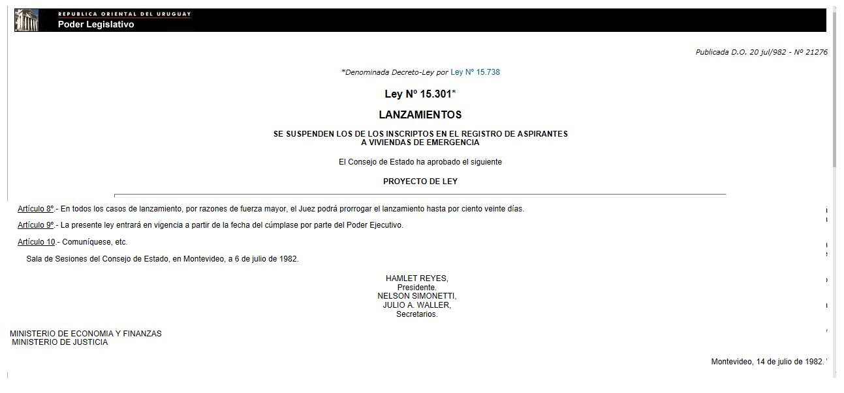
Art 8 de la Ley 15.301

Slide 13
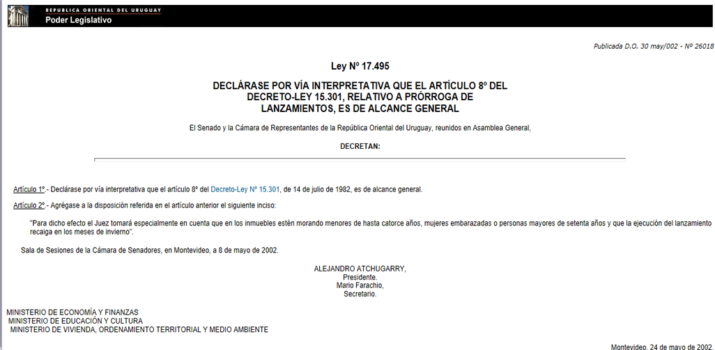
Ley N° 17.495 - Art N° 2°

